Slide 1











TRƯỜNG THCS ĐẠI HỢP
CHÀO MỪNG QUÝ THẦY CÔ
VÀ CÁC EM HỌC SINH
Giáo viên: ....
Lớp: 6

Slide 2
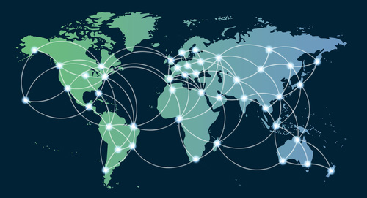

CHUYÊN ĐỀ 3:
TỔ CHỨC LƯU TRỮ, TÌM KIẾM
VÀ TRAO ĐỔI THÔNG TIN
BÀI 6: MẠNG THÔNG TIN TOÀN CẦU

Slide 3
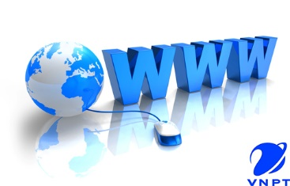



KHỞI ĐỘNG
1. Thế nào là mạng thông tin toàn cầu?
2. Khi truy cập Internet em sẽ biết được những gì?

Slide 4
Tổ chức thông tin trên Internet
A
B
Trình duyệt
BÀI 6: MẠNG THÔNG TIN TOÀN CẦU
C
Thực hành
D
Luyện tập
E
Vận dụng

Slide 5
BÀI 6: MẠNG THÔNG TIN TOÀN CẦU
Tổ chức
thông tin trên Internet
A

Slide 6



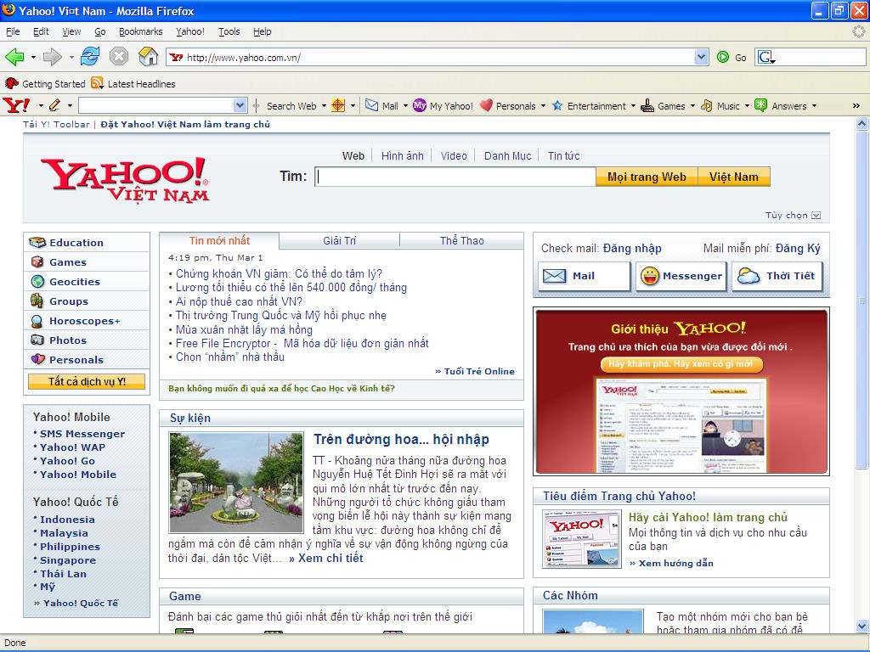
BÀI 6: MẠNG THÔNG TIN TOÀN CẦU
THẢO LUẬN NHÓM
1.Thông tin trong một cuốn sách được tổ chức như thế nào?
2. Em đã xem thông tin trên Internet chưa? Trên Internet có những dạng thông tin gì?

Slide 7
BÀI 6: MẠNG THÔNG TIN TOÀN CẦU
1. Trong một cuốn sách, thông tin được sắp xếp tuần tự.
2. Trên Internet có thông tin ở các dạng: văn bản, hình ảnh, âm thanh, các phần mềm, các liên kết.

Slide 8

BÀI 6: MẠNG THÔNG TIN TOÀN CẦU
THẢO LUẬN NHÓM
CÂU 1: TRÌNH BÀY SƠ LƯỢC VỀ CÁC KHÁI NIỆM WWW, WEBSITE, TRANG WEB?
CÂU 2: HÃY NÊU ĐỊA CHỈ MỘT SỐ WEBSITE CÓ NỘI DUNG PHỤC VỤ VIỆC HỌC TẬP
Notes:
Các em chú ý khi gặp biểu tượng sau thì các em sẽ ghi bài.

Slide 9

BÀI 6: MẠNG THÔNG TIN TOÀN CẦU
Website
Trang web
World wide web

Slide 10
BÀI 6: MẠNG THÔNG TIN TOÀN CẦU
World wide web
Website
Trang web

Slide 11
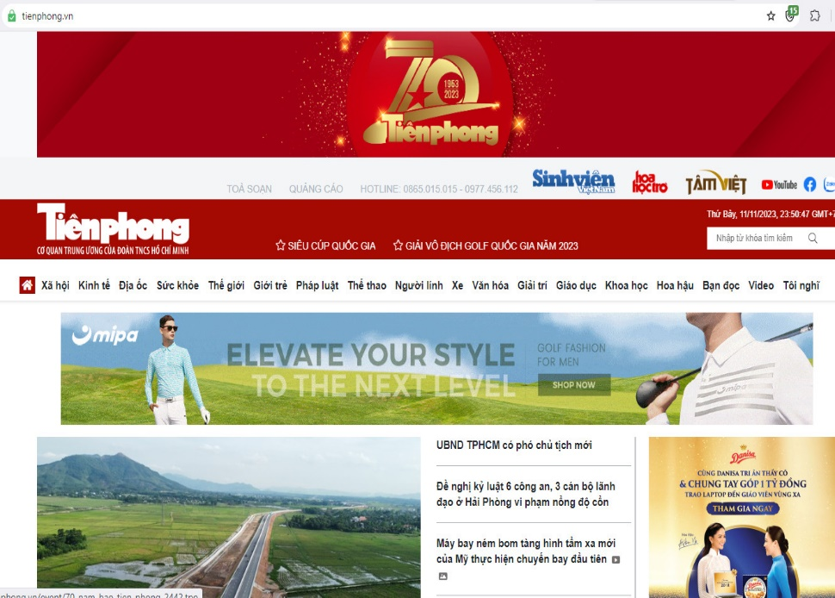

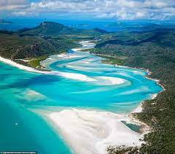
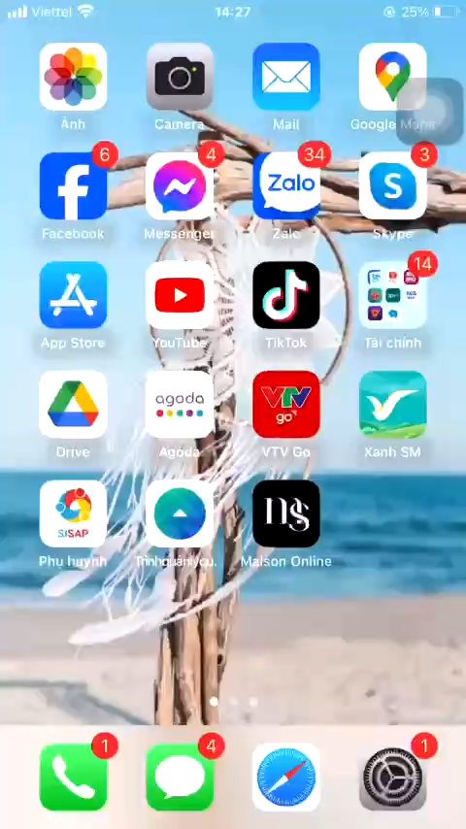
Trang Web (Hypertext)

Slide 12
BÀI 6: MẠNG THÔNG TIN TOÀN CẦU
World wide web
Website
Trang web

Slide 13
BÀI 6: MẠNG THÔNG TIN TOÀN CẦU
Trang web
World wide web
Website

Slide 14
Trang Web (Hypertext)
Trang Web (Hypertext)
Trang Web (Hypertext)
Website
Trang Web (Hypertext)
Trang Web (Hypertext)
Trang Web (Hypertext)

Slide 15
Trang Web (Hypertext)
Trang Web (Hypertext)
Trang Web (Hypertext)
Trang chủ
(homepage)
Website
Trang Web (Hypertext)
Trang Web (Hypertext)
Trang Web (Hypertext)

Slide 16
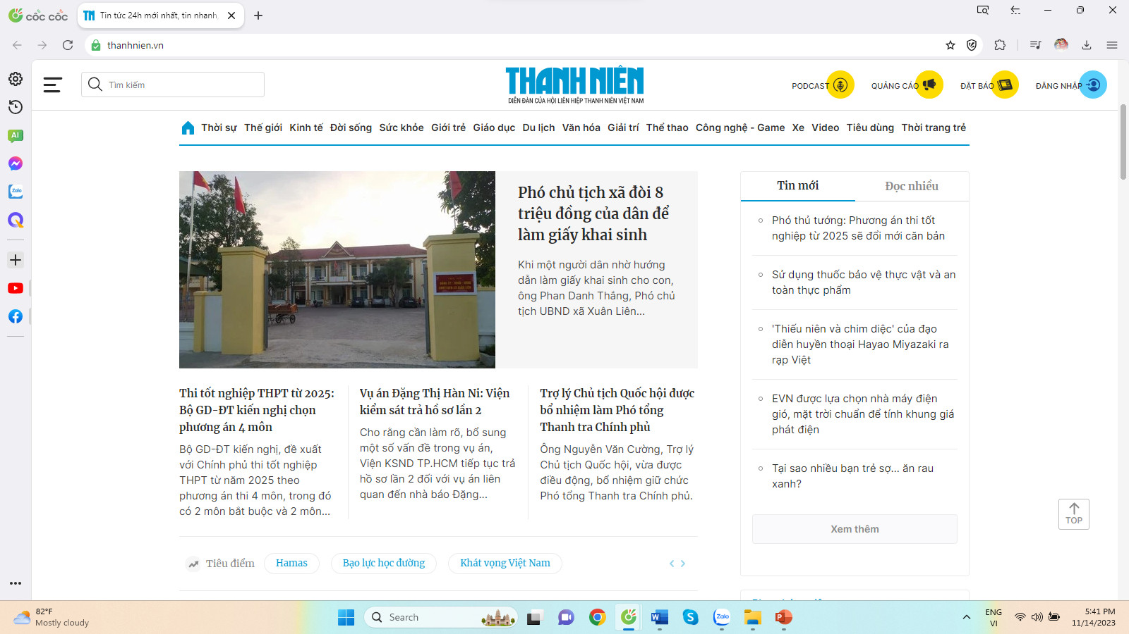
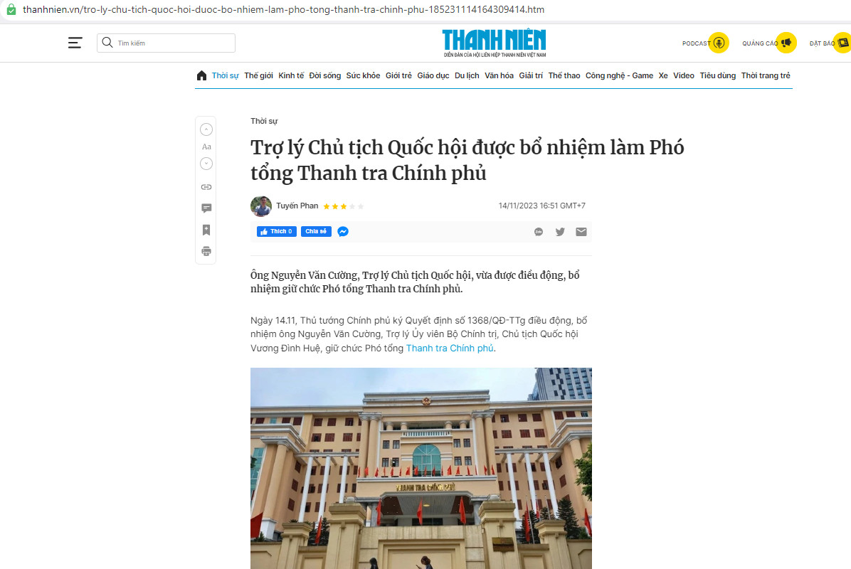
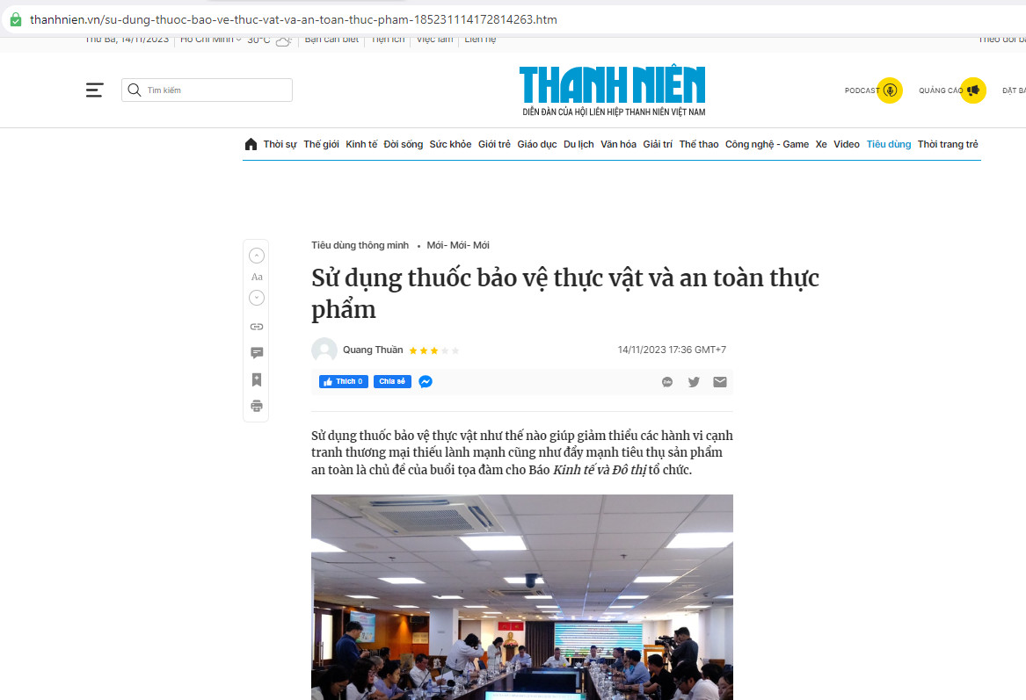


Slide 17
BÀI 6: MẠNG THÔNG TIN TOÀN CẦU
Trang web
World wide web
Website

Slide 18
BÀI 6: MẠNG THÔNG TIN TOÀN CẦU
Website
Trang web
World wide web

Slide 19
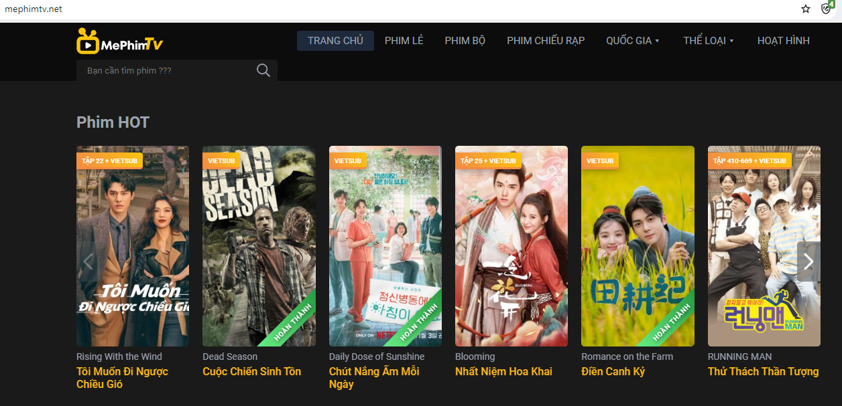
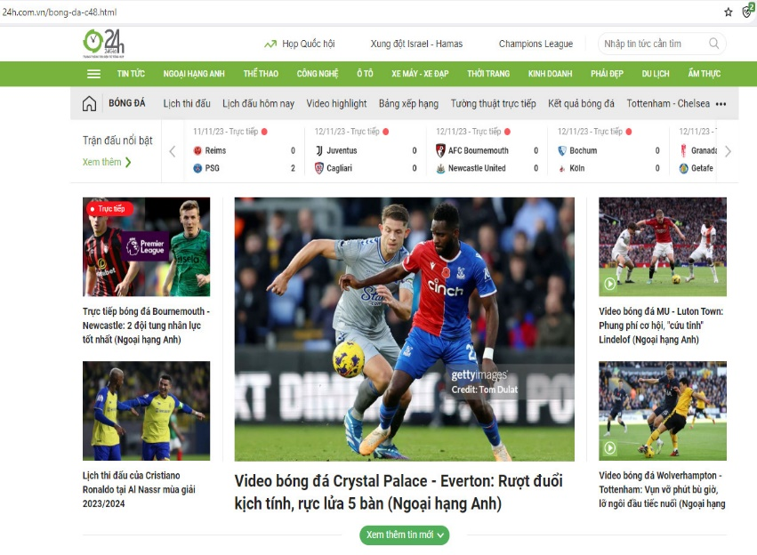
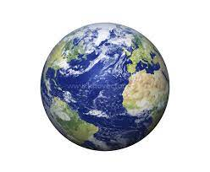
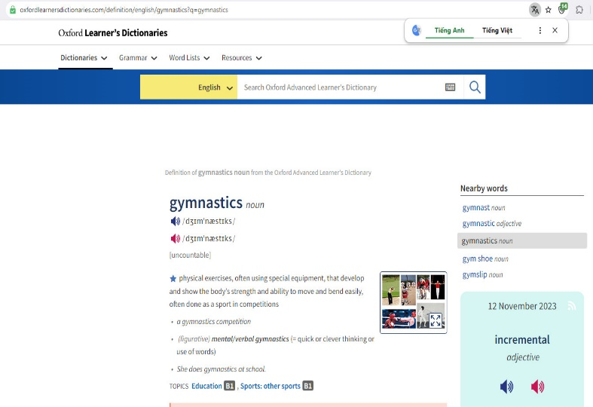
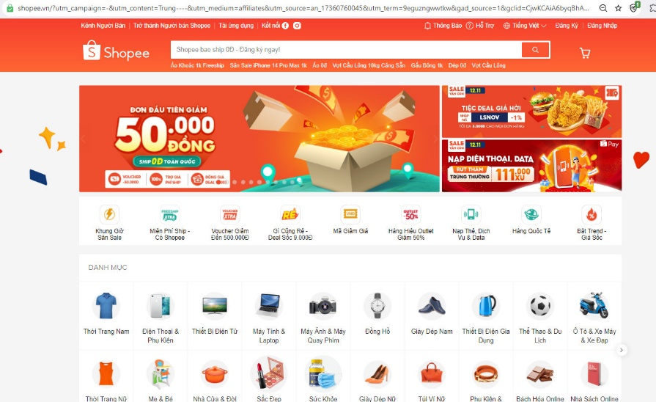
INTERNET

Slide 20
BÀI 6: MẠNG THÔNG TIN TOÀN CẦU
Trang web là trang văn bản đặc biệt, tích hợp nhiều dạng dữ liệu khác nhau và chứa các liên kết
Website là một tập hợp các trang web liên quan được truy cập thông qua một địa chỉ. Địa chỉ của trang chủ là địa chỉ của website
World wide web là mạng thông tin toàn cầu, liên kết các website trên internet

Slide 21
BÀI 6: MẠNG THÔNG TIN TOÀN CẦU
B
Trình duyệt

Slide 22


BÀI 6: MẠNG THÔNG TIN TOÀN CẦU
THẢO LUẬN NHÓM
Em hãy nêu một số trình duyệt web mà em biết?
Để truy cập một trang web ta cần làm thế nào?

Slide 23
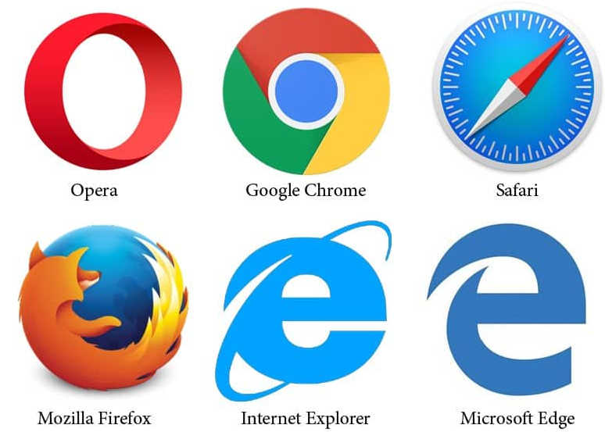

BÀI 6: MẠNG THÔNG TIN TOÀN CẦU
 1. Một số trình duyệt web phổ biến:
Cốc cốc

Slide 24
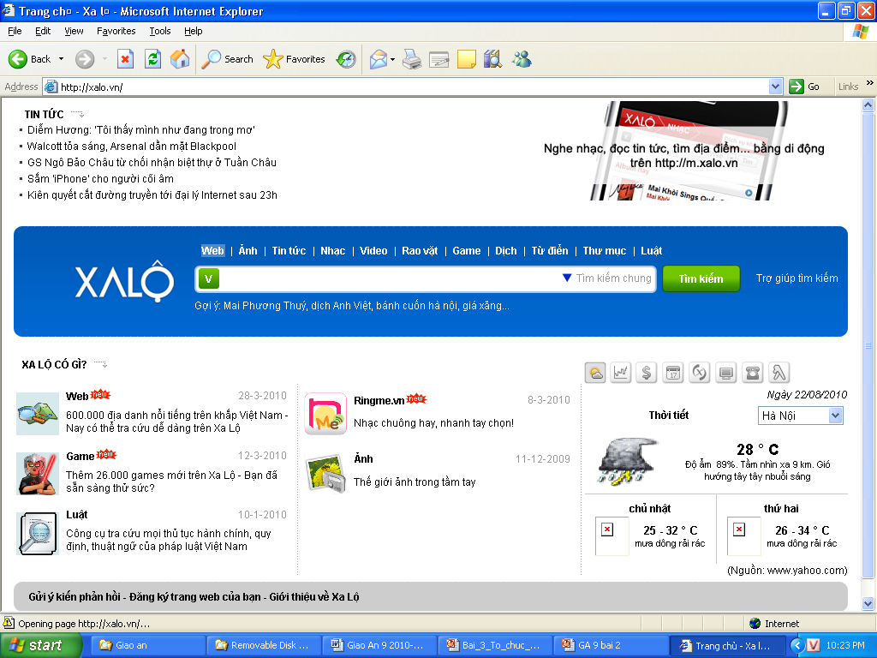
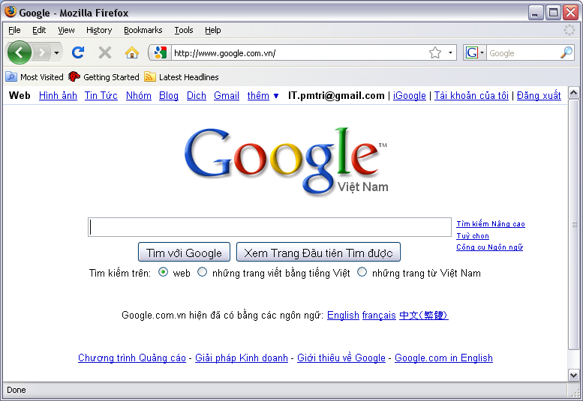
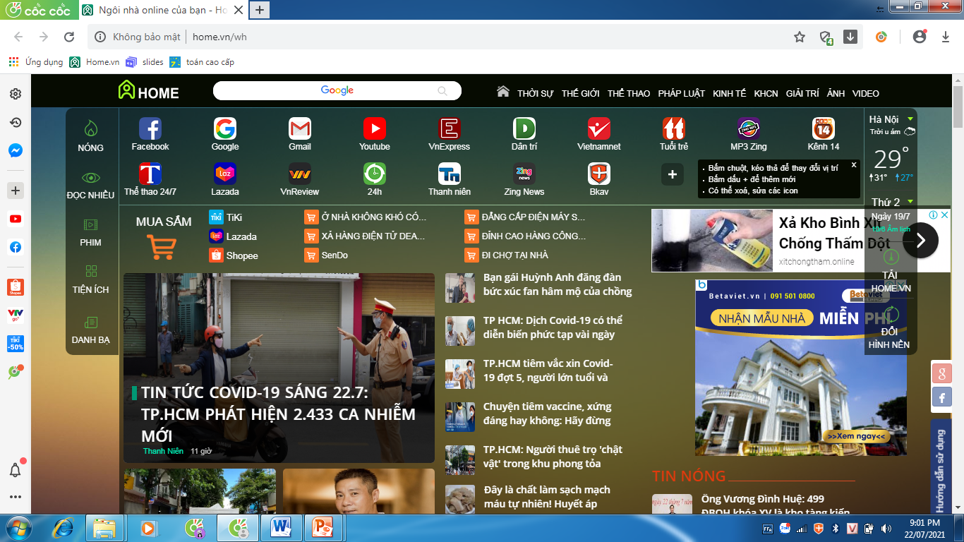
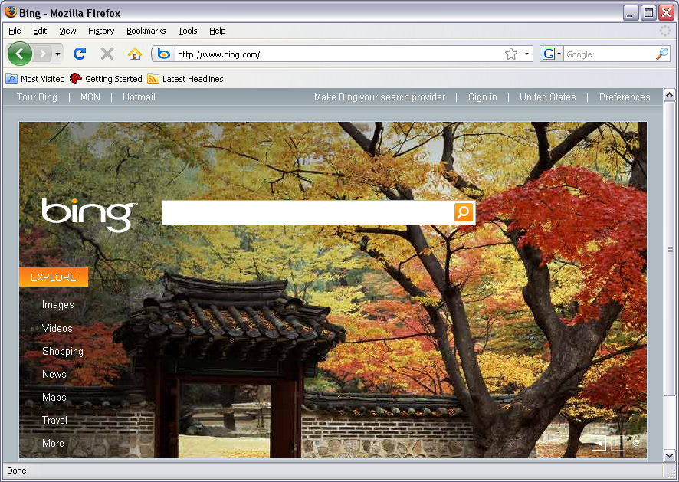

Slide 25
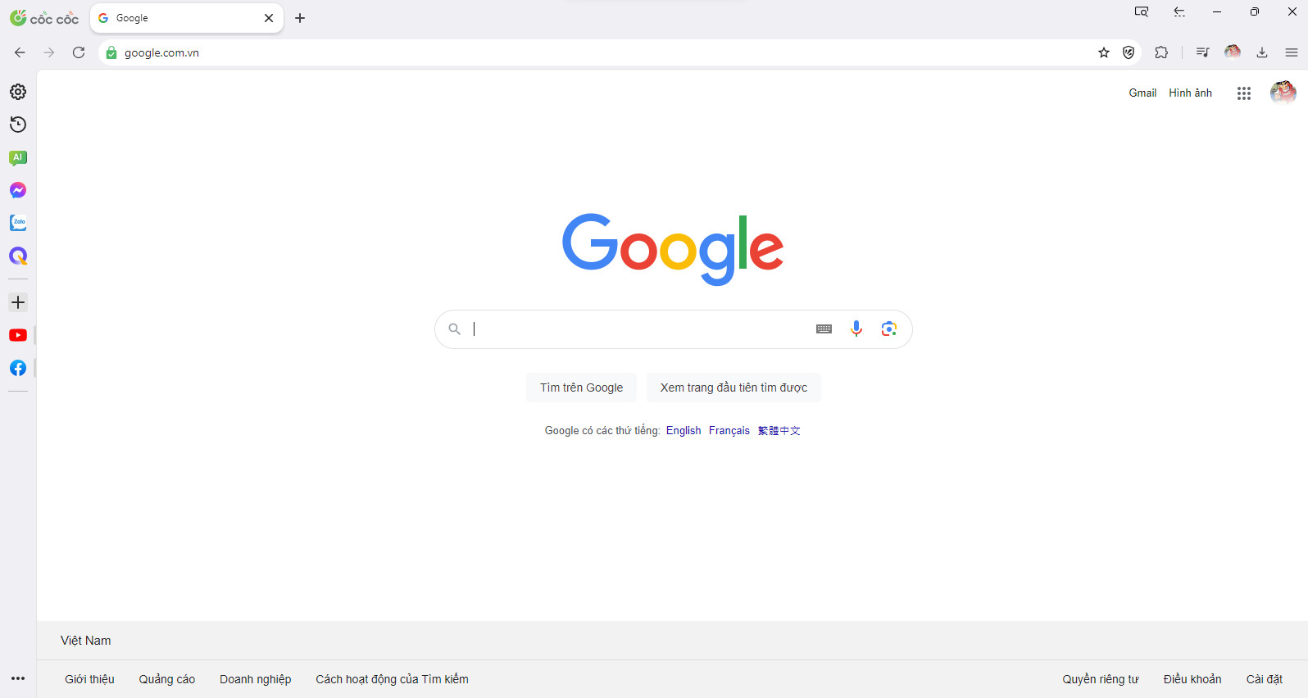
Nhập địa chỉ của trang web
2. Cách truy cập vào một trang web:
+ Nhập địa chỉ của trang web vào thanh địa chỉ của trình duyệt.
+ Nhấn Enter.

Slide 26
BÀI 6: MẠNG THÔNG TIN TOÀN CẦU
Trình duyệt là phần mềm giúp người dung truy cập các trang web trên Internet
Liên kết là các kết nối đến các trang web khác
Địa chỉ trang web là dòng chữ mà người dung nhập trên thanh địa chỉ của trình duyệt để truy cập đến trang web

Slide 27
BÀI 6: MẠNG THÔNG TIN TOÀN CẦU
Trình duyệt là phần mềm giúp người dùng truy cập các trang web trên Internet.
Để truy cập một trang web, ta nhập địa chỉ của trang đó vào thanh địa chỉ của trình duyệt.
- Ví dụ một số trình duyệt phổ biến: Cốc cốc, Google Chrome, Mozilla Firefox

Slide 28
Vận dụng
? Em hãy sử dụng trình duyệt web để truy cập vào trang web có địa chỉ:
1. https://hoahoctro.tienphong.vn
2. https://vtv7.vtv.vn

Slide 29



Slide 30

KHỞI ĐỘNG
- Toàn bộ thế giới có thể được khám phá chỉ bằng cách nháy chuột.
- Công nghệ giúp chúng ta làm được điều đó là World Wide Web (viết tắt WWW hoặc Web) hay mạng thông tin toàn cầu. Đây chính là một dịch vụ trên Internet.
1. Thế nào là mạng thông tin toàn cầu?
2. Khi truy cập Internet em sẽ biết được những gì?

Slide 31

THẢO LUẬN NHÓM
CÂU 1: TRANG SIÊU VĂN BẢN LÀ:
Trang văn bản thường không chứa liên kết
A
Trang văn bản đặc biệt tích hợp nhiều dạng dữ
liệu khác nhau và chứa các liên kết.
B
Trang văn bản đặc biệt tích hợp nhiều dạng dữ
liệu khác nhau và chứa các liên kết.
C
Trang văn bản đặc biệt tích hợp nhiều dạng dữ
liệu khác nhau và không chứa các liên kết.
CÂU 2: HÃY NÊU ĐỊA CHỈ MỘT SỐ WEBSITE CÓ NỘI DUNG PHỤC VỤ VIỆC HỌC TẬP
Notes:
Các em chú ý khi gặp biểu tượng sau thì các em sẽ ghi bài.

Slide 32
BÀI 6: MẠNG THÔNG TIN TOÀN CẦU
CÂU 2: ĐỊA CHỈ MỘT SỐ WEBSITE CÓ NỘI DUNG PHỤC VỤ VIỆC HỌC TẬP:
https://hanhtrangso.nxbgd.vn
https://taphuan.nxbgd.vn
https: //www.google.com
https://www.youtube.com
https://www.Hoc24.com
https://www.Duolingo.com

Slide 33
LUYỆN TẬP
1. Thông tin trên Internet được tổ chức như thế nào?
Tương tự như thông tin trong cuốn sách.
A
B
Thành từng văn bản rời rạc.
Thành các trang siêu văn bản kết nối với nhau
bời các liên kết
C
Thành các trang siêu văn bản kết nối với nhau
bời các liên kết
Một cách tuỳ ý
D
Notes:
Các em chú ý khi gặp biểu tượng sau thì các em sẽ ghi bài.

Slide 34
LUYỆN TẬP
2. Em hãy ghép mỗi nội dung ở cột A với một nội dung phù hợp ở cột B.
A | B
1) Website là tập hợp | a) Sử dụng trình duyệt web
2) Khi trình duyệt web, muốn chuyển đến một nội dung hoặc một trang web khác thì ta nháy chuột vào. | b) Website trên Internet
3) Để truy cập các trang web ta cần | c) Các trang web liên quan được truy cập thông qua một địa chỉ
4) WWW là hệ thống các | d) Liên kết trỏ đến đó
1 - c 2 - d 3 – a 4 - b

